Slide 1
Презентация
«Я ТАЛАНТ»
Выполнила ученица 1 «Б» класса Булавко Люба

Slide 3
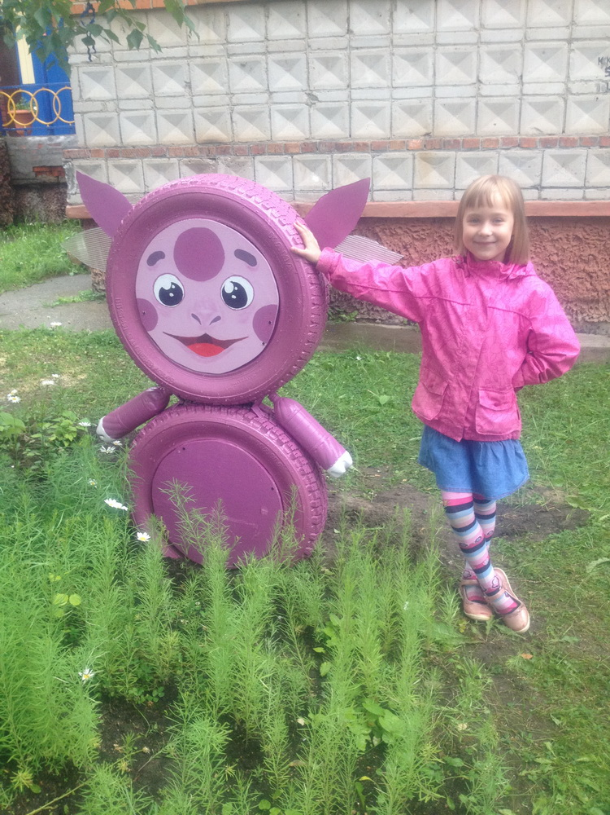
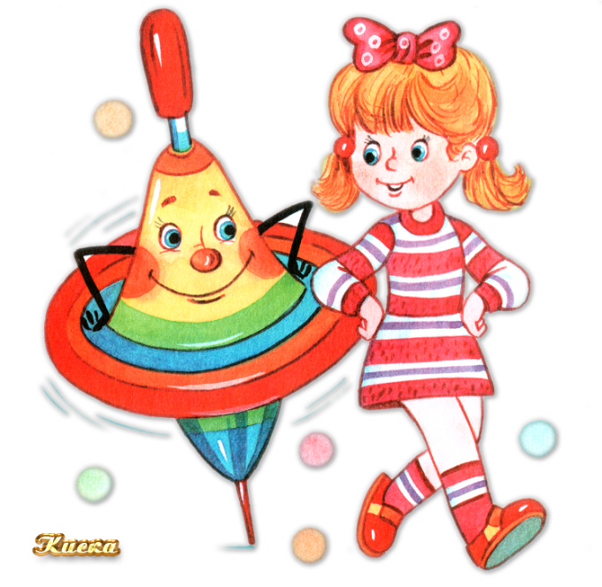
Я Люба – девочка юла! На месте не сижу и интересные дела легко я нахожу!

Slide 4
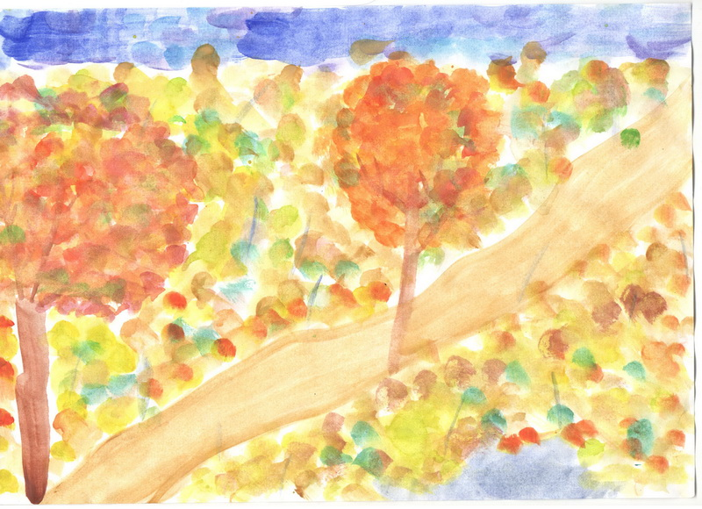
Могу я краски, кисти взять и сесть порисовать

Slide 5
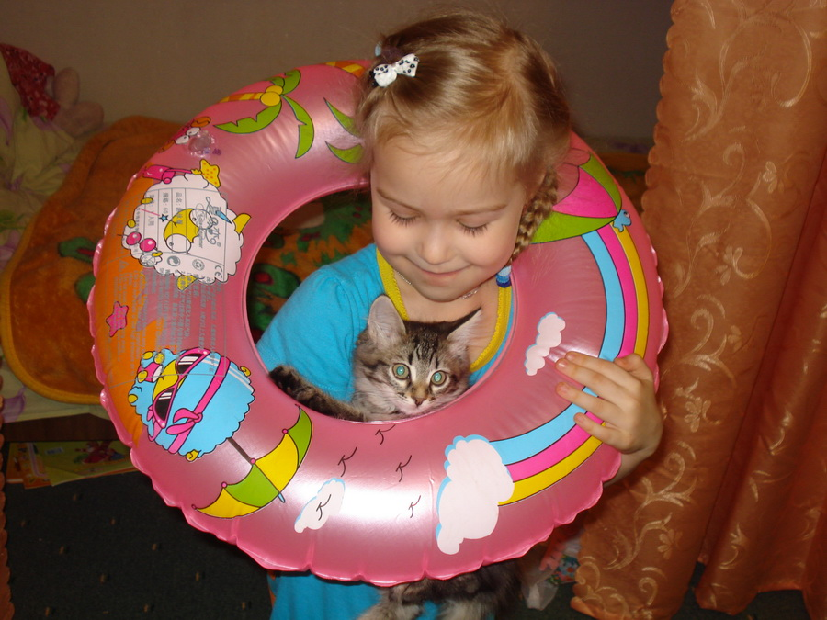
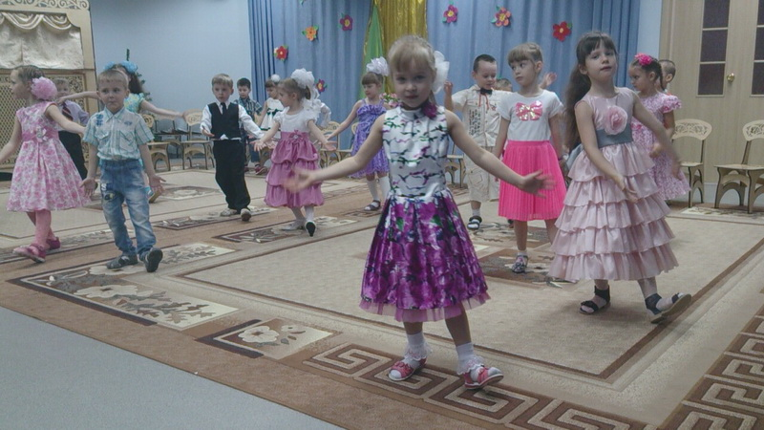
Могу с котёнком поиграть, попеть, потанцевать

Slide 6
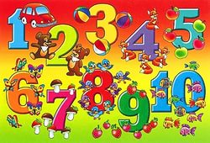
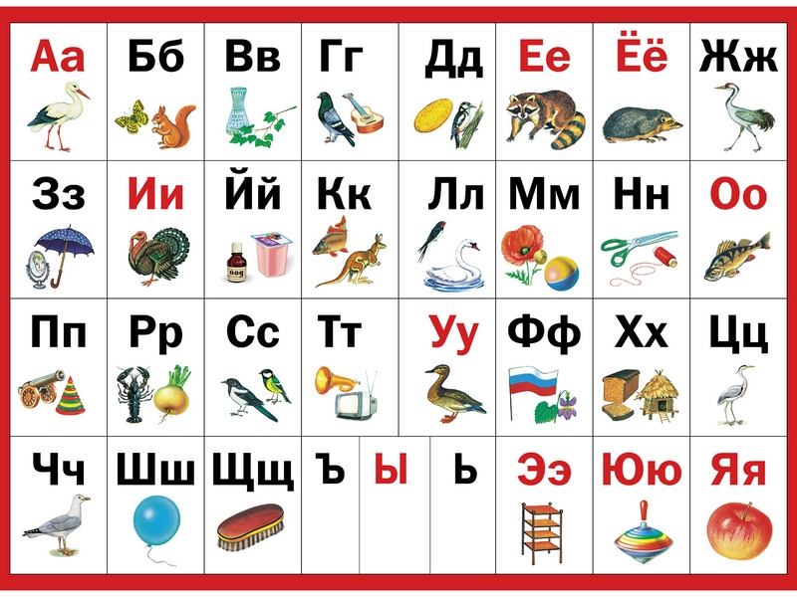
Я алфавит вам рассказать могу от А до Я, уже умею я считать – мы с цифрами друзья

Slide 7
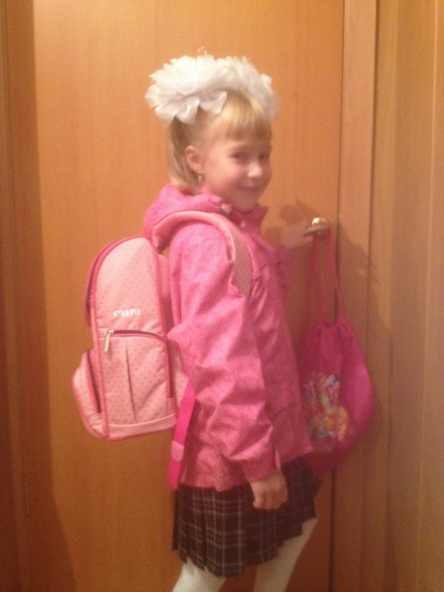
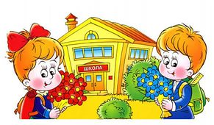
А по утрам теперь я в школу радостно бегу!

Slide 8
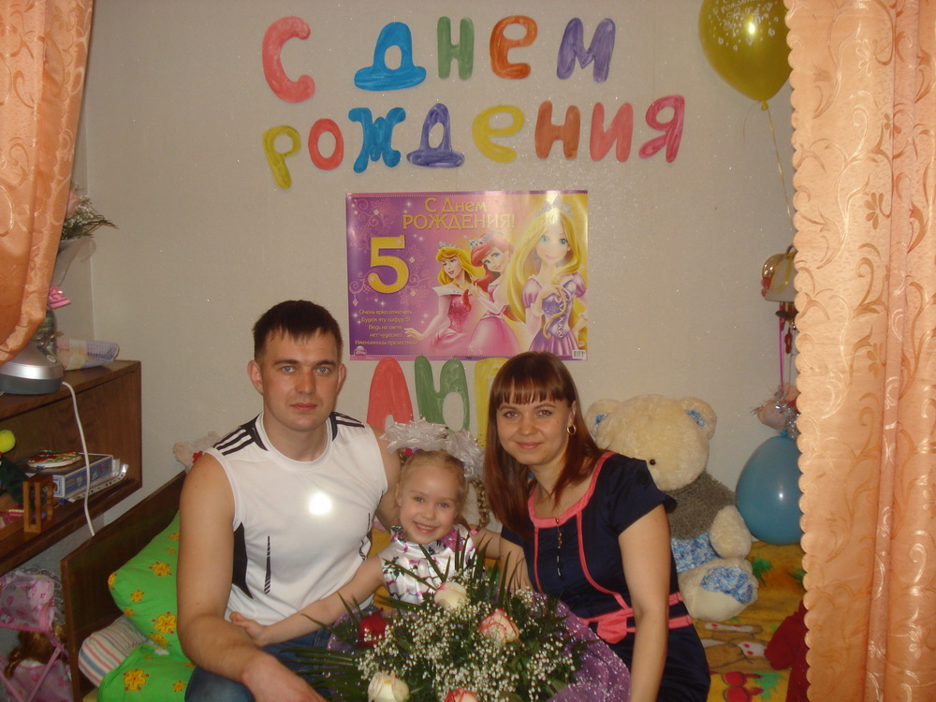
Всё хорошо в моей семье, есть папа, мама, кот!

Slide 9
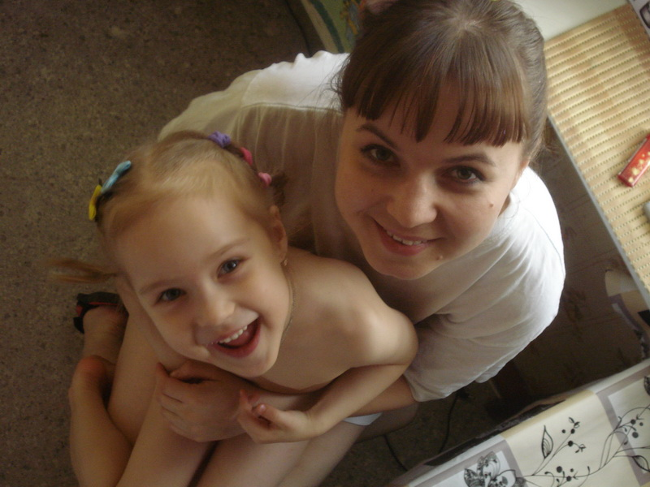
ИИ девочки на всей земле меня счастливей нет!

